Slide 1
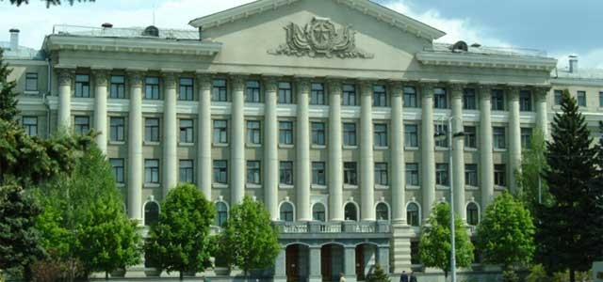
КРИМІНАЛЬНЕ ПРОЦЕСУАЛЬНЕ ЗАКОНОДАВСТВО

Slide 2
Рекомендовані нормативні акти та література:
Конституція України : прийнята 28 черв. 1996 р. ; (із змін. та допов.). Відомості Верховної Ради України. 1996. № 30. Ст. 141. URL: https://zakon.rada.gov.ua/laws/show/254%D0%BA/96-%D0%B2%D1%80
Кримінальний процесуальний кодекс України : Закон України від 13 квіт. 2012 р. Верховна Рада України : [сайт]. URL: http://zakon4.rada.gov.ua/laws/show/4651–17
Інструкція про порядок проведення процесуальних дій під час кримінального провадження на морському чи річковому судні України, що перебуває за межами України під прапором або з розпізнавальним знаком України, якщо це судно приписано до порту, розташованого в Україні: наказ Генерального прокурора України від 14 лист. 2012 р. №112. Ліга : Закон : [сайт]. URL: http://search.ligazakon.ua/l_doc2.nsf/link1/GP12047.html
Положення про дипломатичні представництва та консульські установи іноземних держав в Україні : затв. Указом Президента України від 10 черв. 1993 р. Верховна Рада України : [сайт]. URL: https://zakon.rada.gov.ua/laws/show/198/93
Галаган В.І., Калачова О.М. Особливості початку досудового розслідування при виявленні ознак кримінального правопорушення на території дипломатичних представництв чи консульських установ України. Часопис Національного університету «Острозька академія». Серія «Право». 2013. № 2 (8). С.1-14.

Slide 3
Кримінальний процес : навч. посібник / О. В. Капліна, М. О. Карпенко, В. І. Маринів та ін. Харків : Право, 2017. 288 с.
Кримінальний процес в питаннях і відповідях. / Л.Д. Удалова, В.В. Рожнова, Д.О. Савицький, О.Ю. Хабло, О.В. Римарчук. 4-те вид. Київ : КНТ, 2016. 269 с.
Кримінальний процес : підручник / [О. В. Капліна, О. Г. Шило, В.М. Трофименко та ін. ] ; за заг. ред. О. В. Капліної, О. Г. Шило. – Харків : Право, 2018. – 584 с.
Зразки процесуальних документів у кримінальному провадженні з коментарями/ А.В.Григоренко, Л.Д.Удалова, С.С.Чернявський та інш.- К.: ЦУЛ, 2017.- 287с.
Кримінально-процесуальна відповідальність : наукові та правові основи: автореф. дис. на здобуття наук. ступеня докт. юрид. наук : спец. 12.00.09 "Кримінальний процес та криміналістика ; судова експертиза ; ОРД"/ Білокінь Руслан Михайлович ; МВС України, НАВС.- Київ, 2018.- 42 с.
Кримінальний процес [Текст] : навч. посіб. для підгот. до іспиту / [О. В. Капліна та ін.]. - Харків : Право, 2016. - 286 с.
Кримінальний процес України: Лекції. Процесуальні документи. Молдован В.В., Молдован А.В., Кравець Р.С. 2-ге вид., із змін. та доповн. Київ : Алерта, 2016. 360 с.

Slide 4
План лекції:
1. Поняття кримінального процесуального права.
2. Норми кримінального процесуального права.
3. Джерела кримінального процесуального права України.
4. Дія кримінального процесуального закону в просторі, часі та за колом осіб.

Slide 5
1. Поняття кримінального процесуального права
Кримінальне процесуальне право – це самостійна галузь правової системи України, сукупність кримінальних процесуальних норм, які регулюють порядок діяльності органів досудового розслідування, оперативних підрозділів, прокурора, сдідчого судді, суду, а також інших фізичних та юридичних осіб, що залучаються у сферу кримінального судочинства.

Slide 6
Предметом
кримінального процесуального права
є суспільні відносини, що виникають під час розслідування кримінальних правопорушень, викриття осіб, які їх вчинили, здійснення правосуддя у кримінальному провадженні та вирішення інших питань кримінального провадження.

Slide 7
Методи кримінального процесуального права:
– імперативний – права та обов’язки учасника кримінального провадження виникають в силу публічного обов’язку перед державою;
– диспозитивний – учасник кримінального провадження реалізує своє право за власним розсудом або за добровільною згодою з іншими суб’єктами кримінального процесу;
– змагальний (судовий) – регламентує тристоронні правовідносини, коли для вирішення питання необхідно звернутися до суду (при обранні запобіжного заходу, проведенні обшуку житла чи іншого володіння особи).

Slide 8
Кримінальне процесуальне право співвідноситься з іншими галузями права, а саме:
– конституційним правом,
– кримінальним правом,
– законодавством про судоустрій та статус суддів,
– законодавством про адвокатуру та адвокатську діяльність,
– законодавством про оперативно-розшукову діяльність (ОРД).
– кримінологією,
– судовою медициною і судовою психіатрією,
законодавством про прокуратуру,
– криміналістикою і судовою психологією,

Slide 9
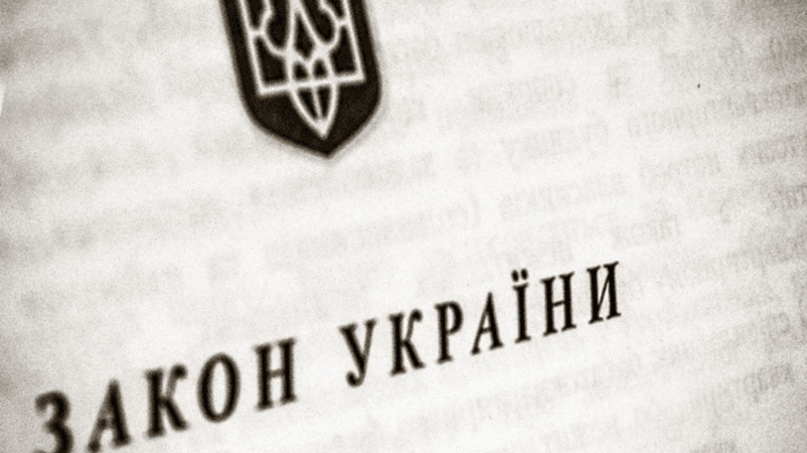
2. Норми кримінального процесуального права
Кримінальні процесуальні норми – це встановлені державою загальнообов’язкові правила поведінки суб’єктів кримінальної процесуальної діяльності, виконання яких забезпечується, в основному, їх добровільними діями, а у необхідних випадках за допомогою засобів державного примусу та юридичної відповідальності.

Slide 10
Норми кримінального процесуального права – це правила поведінки, які:
– встановлені державою та закріплені у відповідному нормативному акті;
– є загальними для учасників кримінальних процесуальних відносин (розраховані не на одну конкретну дію, а на багаторазове застосування);
– є загальнообов’язковими для тих осіб, які є учасниками кримінальної процесуальної діяльності – підозрюваного, обвинуваченого, потерпілого, свідка та ін.;
– забезпечуються засобами державно-правового примусу.
Норми кримінального процесуального права визначають завдання, принципи, правила здійснення кримінального провадження, права і обов’язки посадових осіб і державних органів, що його здійснюють, а також фізичних і юридичних осіб, які беруть участь у кримінальній процесуальній діяльності або на яких вона поширюється.

Slide 11
ВИДИ
кримінальних процесуальних норм:
1) уповноважуючі – наділяють учасників кримінальної процесуальної діяльності певними процесуальними правами, надають їм повноваження на вчинення певних процесуальних дій, тобто мають дозвільний характер (наприклад, ч. 3 ст. 89 КПК України надає право сторонам кримінального провадження, потерпілому під час судового розгляду подавати клопотання про визнання доказів недопустимими, а також наводити заперечення проти визнання доказів недопустимими);
2) зобов’язуючі – передбачають у визначених умовах конкретний вид поведінки і зобов’язують діяти відповідним чином (наприклад, ч. 2 ст. 20 КПК України зобов’язує слідчого, прокурора, слідчого суддю, суд роз’яснити підозрюваному, обвинуваченому його права та забезпечити право на кваліфіковану правову допомогу з боку обраного ним або призначеного захисника);
3) забороняючі – зобов’язують суб’єктів кримінального процесу утримуватися від вчинення певних дій (наприклад, ч. 2 ст. 255 КПК України забороняє використання відомостей, речей та документів, які отримані в результаті проведення негласних слідчих (розшукових) дій для цілей, не пов’язаних з кримінальним провадженням, або ознайомлення з ними учасників кримінального провадження чи будь-яких інших осіб).

Slide 12
ЕЛЕМЕНТИ
кримінальної процесуальної норми:
1. Гіпотеза визначає умову, за наявності якої, дана норма повинна застосовуватися;
2. Диспозиція визначає, хто є учасником конкретних відносин, які регулюються цією правовою нормою, і яка поведінка передбачається або дозволяється цією правовою нормою.
3. Санкція передбачає несприятливі для учасника провадження наслідки, які настають при невиконанні норми.

Slide 13
До учасників кримінальної процесуальної діяльності можуть застосовуватися такі види санкцій:
– кримінальні процесуальні (накладення грошового стягнення (гл. 12 КПК України), зміна запобіжного заходу на більш жорсткий (ч. 2 ст. 79 КПК України) тощо);
– адміністративні (за прояв неповаги до суду, та злісне ухилення свідка, потерпілого, експерта, перекладача від явки до органів досудового слідства – відповідно до статей 1853 , 1854 КУпАП тощо);
– кримінально-правові (за розголошення даних досудового слідства без дозволу слідчого або прокурора – відповідно до ст. 387 КК України; за дачу завідомо неправдивих показань – відповідно до ст. 384 КК України; за відмову від дачі показань – відповідно до ст. 385 КК України тощо).

Slide 14
3. Джерела кримінального процесуального права України
Кримінальне процесуальне право України – писане та кодифіковане.
Кримінальні процесуальні норми, що регулюють порядок кримінального провадження, розміщуються в нормативно-правових актах, що мають юридичну силу закону.
Отже, джерелом кримінального процесуального права України є закон.

Slide 15
Система нормативних джерел кримінального процесуального права:
1) Конституція України як основний закон держави, який визначає основні начала національної системи права, встановлює концептуальні положення кримінального процесу, закріплює його засади;
2) Кримінальний процесуальний кодекс України – систематизоване зведення кримінальних процесуальних норм, які докладно регламентують порядок кримінального провадження.
Кримінальний процесуальний кодекс України, прийнятий Верховною Радою України 13 квітня 2012 року, набрав чинності 20 листопада 2012 року .
3) міжнародні договори, згода на обов’язковість яких надана Верховною Радою України (ратифікація). Серед них виділяють: багатосторонні міжнародні договори, що визначають становище особи у сфері кримінального процесу й вимоги до кримінальних процесуальних механізмів (Конвенція про захист прав та основоположних свобод, Європейська конвенція про взаємну допомогу у кримінальних справах та ін.), а також двосторонні міжнародні договори про надання правової допомоги у кримінальних провадженнях;

Slide 16
4) інші закони України, зокрема, «Про судоустрій і статус суддів», «Про прокуратуру», «Про оперативно-розшукову діяльність», «Про адвокатуру та адвокатську діяльність», «Про судову експертизу», «Про Державне бюро розслідувань», «Про Національне антикорупційне бюро України» та ін. Ці закони мають переважно комплексний характер і кожен з них має власний основний предмет правового регулювання. Питання ж кримінального процесу в них є фрагментарними;
5) рішення Конституційного Суду України, якими визнаються неконституційними повністю чи в окремій частині закони та інші правові акти, на підставі яких органи досудового розслідування, прокурор або суд здійснюють кримінальне провадження;
6) рішення Європейського суду з прав людини щодо питань, пов’язаних з тлумаченням відповідності законодавства, на підставі якого національним судом вирішено кримінальне провадження, вимогам міжнародних актів з прав людини згідно із ст. 17 Закону України «Про виконання рішень та застосування практики Європейського суду з прав людини» від 23 лютого 2006 року суди застосовують при розгляді справ практику Суду як джерело права.

Slide 17
Пленуми Верховного Суду, накази Генерального прокурора, Інструкції МВС та Міністерства юстиції належать до числа нормативних актів, які встановлюють порядок застосування тих чи інших кримінальних процесуальних норм, а тому вони НЕ Є самостійними джерелами кримінального процесуального права.

Slide 18
4. ДІЯ КРИМІНАЛЬНОГО ПРОЦЕСУАЛЬНОГО ЗАКОНУ В ПРОСТОРІ, ЧАСІ ТА ЗА КОЛОМ ОСІБ

Slide 19
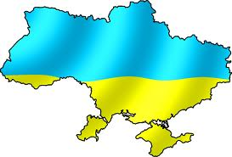
Дія кримінального процесуального закону в просторі
Нормативно-правові акти діють у просторі за трьома основними принципами: територіальний (поширення дії нормативного акта на територію держави); екстратериторіальний (дія нормативного акта поза межами держави) та екстериторіальний (звільнення тих чи інших територій від дій конкретного нормативного акта).
Дія кримінального процесуального закону в просторі полягає в тому, що кримінальне провадження на території України здійснюється з підстав та в порядку, передбачених КПК України, незалежно від місця вчинення кримінального правопорушення (ч. 1 ст. 4 КПК України).
Територія України визначена Законом України «Про державний кордон» та міжнародними договорами України (Конвенцією ООН з морського права 1982 року, Конвенцією про боротьбу з незаконними актами, спрямованими проти безпеки морського судноплавства 1988 року).

Slide 20
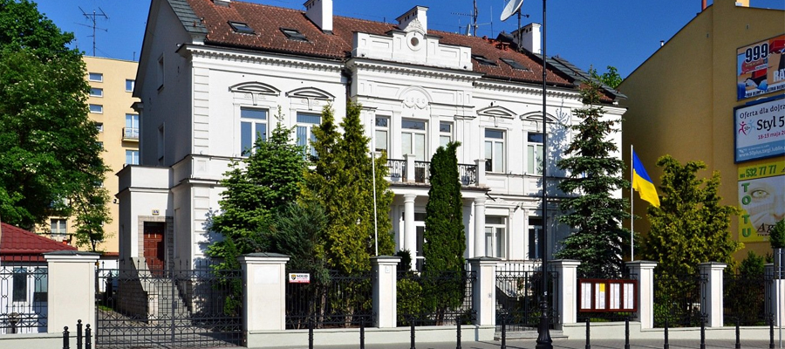
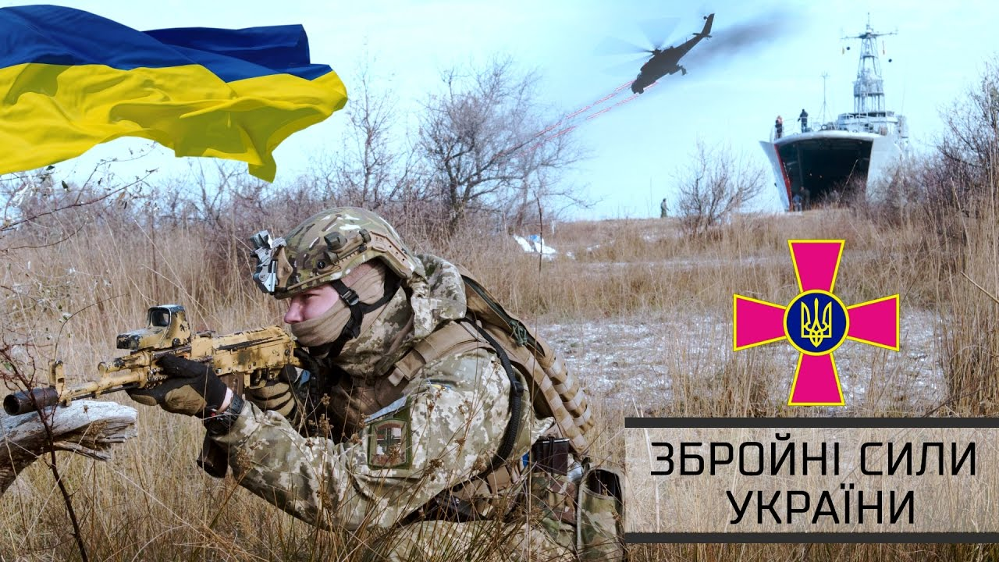
Кримінальне процесуальне законодавство України застосовується також при здійсненні провадження щодо кримінальних правопорушень, вчинених:
– на території дипломатичного представництва чи консульської установи України за кордоном. (Об’єкти, які відносяться до території дипломатичного представництва чи консульської установи визначені у ст. 1 Віденської конвенції про дипломатичні зносини 1961 року та ст. 1 Віденської конвенції про консульські зносини 1963 року);
– на повітряному, морському чи річковому судні, що перебуває за межами України під прапором або з розпізнавальним знаком України, якщо це судно приписано до порту, розташованого в Україні;
– особою особового складу Збройних Сил України, який перебуває на території іншої держави, якщо міжнародними договорами, згода на обов’язковість яких надана Верховною Радою України, передбачено поширення юрисдикції України на особовий склад Збройних Сил України, який перебуває на території іншої держави (ч. 3 ст. 4 КПК України).

Slide 21
Порядок здійснення кримінального провадження на території дипломатичних представництв, консульських установ України, на повітряному, морському чи річковому судні, що перебуває за межами України під прапором або з розпізнавальним знаком України, якщо це судно приписано до порту, розташованого в Україні, визначений у статтях 519–523 КПК України.
При виконанні на території України окремих процесуальних дій за запитом (дорученням) компетентних органів іноземних держав у рамках міжнародного співробітництва застосовуються положення КПК України. На прохання компетентного органу іноземної держави під час виконання на території України таких процесуальних дій може застосовуватися процесуальне законодавство іноземної держави, якщо це передбачено міжнародним договором, згода на обов’язковість якого надана Верховною Радою України, а за відсутності такого міжнародного договору України – за умови, що дане прохання не суперечить законодавству України (ч. 4 ст. 4 КПК України).

Slide 22
Дія кримінального процесуального закону України в часі
Дія кримінального процесуального закону в часі характеризується тим, що процесуальна дія проводиться, а процесуальне рішення приймається згідно з положеннями КПК України, чинними на момент початку виконання такої дії або прийняття такого рішення; допустимість доказів визначається положеннями КПК України, які були чинними на момент їх отримання (ст. 5 КПК України).
Нормативно-правові акти можуть набирати чинності:
з моменту їх офіційного оприлюднення (опублікування) чи через певний строк з моменту такого оприлюднення;
з моменту прийняття нормативно-правового акта;
з конкретної дати, передбаченої самим нормативно-правовим актом;
з моменту державної реєстрації нормативно-правового акта чи через певний строк із моменту такої реєстрації.

Slide 23
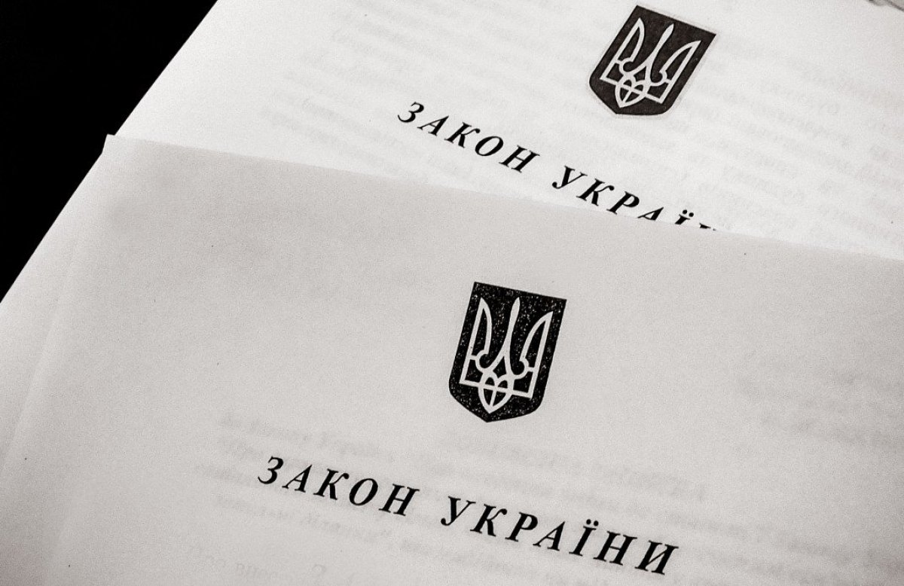
Новий закон набирає чинності через 10 днів з дня його офіційного оприлюднення, якщо інше не передбачено самим законом, але не раніше від дня його опублікування (ч. 5 ст. 94 Конституції України).
Офіційними друкованими виданнями відповідно до ст. 1 Указу Президента України від 10.06.1997 р. «Про порядок офіційного оприлюднення нормативно-правових актів та набрання ними чинності» є: «Відомості Верховної Ради України», «Офіційному віснику України», інформаційний бюлетень «Офіційний вісник Президента України», газети «Голос України» і «Урядовий кур'єр».
Відповідно до положень ч. 1 ст. 58 Конституції України закони та інші нормативно-правові акти не мають зворотної дії в часі, крім випадків, коли вони пом’якшують або скасовують відповідальність особи. Кримінальний процесуальний закон має зворотну дію у часі, якщо він скасовує кримінальну процесуальну відповідальність, пом’якшує кримінальну відповідальність або іншим чином поліпшує становище учасника кримінального провадження.

Slide 24
Дія кримінального процесуального закону України за колом осіб
Дія кримінального процесуального закону щодо осіб характеризується тим, що кримінальне провадження за правилами КПК України здійснюється щодо будь-якої особи (громадян України, осіб без громадянства, іноземців).
В ст. 26 КУ зазначено, що іноземці та особи без громадянства, що перебувають в Україні на законних підставах, користуються тими самими правами і свободами, а також несуть такі самі обов'язки, як і громадяни України, за винятками, встановленими КУ, законами чи міжнародними договорами України.
Особливості кримінального провадження щодо окремої категорії осіб визначаються у гл. 37 КПК України. Такі винятки обумовлені необхідністю забезпечення з боку держави публічно-правового інтересу.

Slide 25
Кримінальне провадження щодо осіб, які користуються дипломатичним імунітетом, може здійснюватися за правилами КПК України лише за згодою такої особи або за згодою компетентного органу держави (міжнародної організації), яку представляє така особа, у порядку, передбаченому законодавством України та міжнародними договорами України (ч. 2 ст. 6 КПК України).
Коло осіб, які користуються дипломатичною недоторканістю, визначено Віденською конвенцією про дипломатичні відносини від 18 квітня 1961 року (ратифікованою Указом Президії Верховної Ради УРСР від 21 березня 1964 року) і Положенням про дипломатичні представництва та консульські установи іноземних держав в Україні, затверджене Указом Президента України від 10 червня 1993 року. Особами без громадянства вважаються особи, що проживають на території України, однак які не є її громадянами, та ті, що не мають доказів належності їх до громадянства будь-якої іноземної держави.

